Slide 1

БЕРДСКИЙ ФИЛИАЛ
ГОСУДАРСТВЕННОГО АВТОНОМНОГО ПРОФЕССИОНАЛЬНОГО
ОБРАЗОВАТЕЛЬНОГО УЧРЕЖДЕНИЯ
НОВОСИБИРСКОЙ ОБЛАСТИ
«НОВОСИБИРСКИЙ МЕДИЦИНСКИЙ КОЛЛЕДЖ»
Немного о здоровье
Выполнила:
ФИО
студентка ____ курса ____ группы
специальность 34.02.01 Сестринское дело
2022

Slide 2
СОДЕРЖАНИЕ
 | Стр.
1. ЗДОРОВЬЕ | 3
1.1. Основные определения | 3
1.2. Элементы здорового образа жизни | 4
1.3. Факторы влияющие на здоровье | 5
1.4. Основные принципы ЗОЖ | 6
1.5. Закаливающие процедуры | 7

Slide 3



ЗДОРОВЬЕ
1.1.Основные определения
Здоровье
Болезнь
Здоровый образ жизни
Здоровье – это состояние полного физического, душевного, социального благополучия, а не только отсутствие болезней или физических дефектов (определение ВОЗ).
Здоровый образ жизни (он же ЗОЖ) — это такой образ жизни, который направлен на сохранение здоровья, профилактику болезней и укрепление организма в целом.
Болезнь (лат. morbus) — это состояние организма, выраженное в нарушении его нормальной жизнедеятельности.

Slide 4
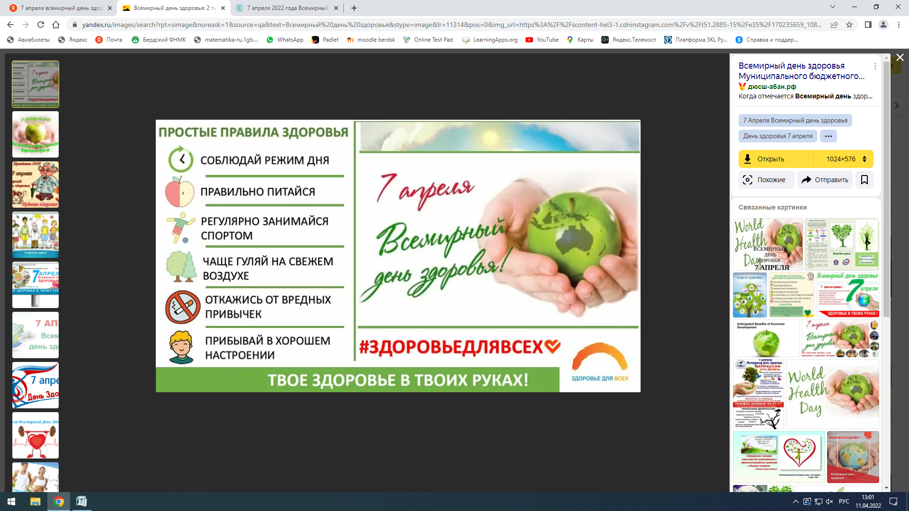
1.2. Элементы здорового образа жизни
Режим дня
Правильное питание
Регулярные занятия спортом
Прогулки на свежем воздухе
Отказ от вредных привычек
Хорошее настроение

Slide 5
1.3. Факторы влияющие на здоровье
50
20
10
Наследственные факторы
Система здравоохранения
Социально-экономические
условия
Состояние окружающей
среды

Slide 6

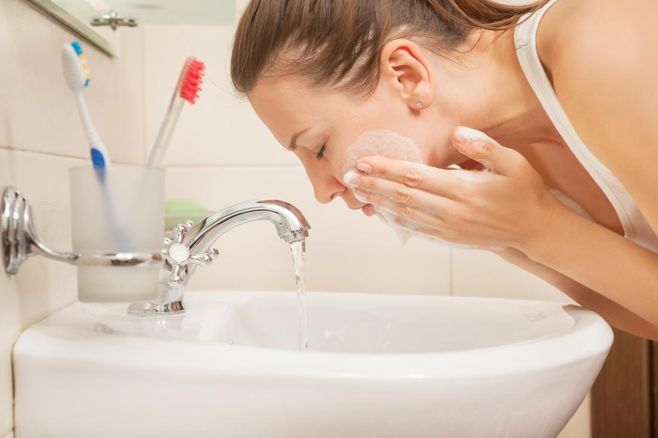




1.4. Основные принципы ЗОЖ
Здоровый и правильный сон –
залог хорошего дня и прекрасного настроения.
Следите за чистотой тела, полости рта, волос, ногтей. Содержите в чистоте одежду и обувь.
Зарядка приведет ваш организм в рабочее состояние, поднимет настроение.
Вести здоровый образ жизни – это значит соблюдать основные правила здорового питания.
Курение и алкоголь влекут за собой болезнь и социальное неблагополучие.
Физически активные люди меньше подвержены депрессиям и не страдают бессонницей.
Рисунок 1 - Здоровый и правильный сон
Рисунок 2 - Личная гигиена
Рисунок 3 - Зарядка
Рисунок 4 – Режим питания
Рисунок 5 – Вредные привычки
Рисунок 5 – Занятия спортом

Slide 7


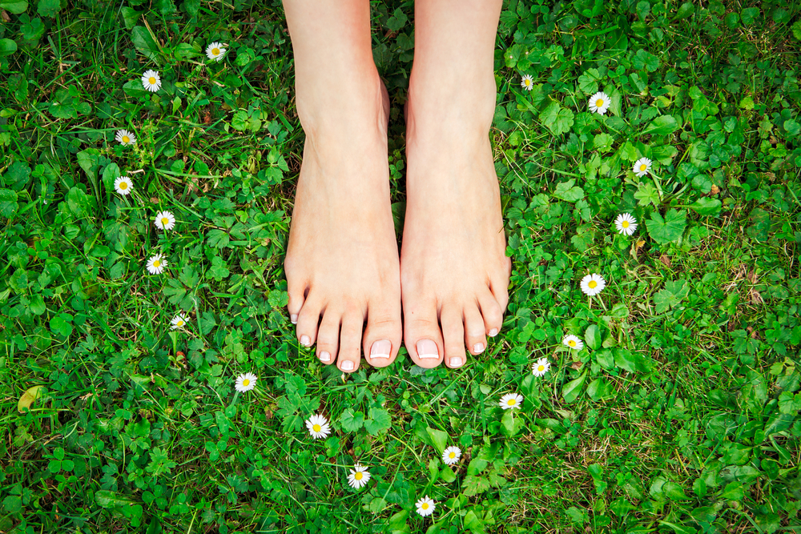
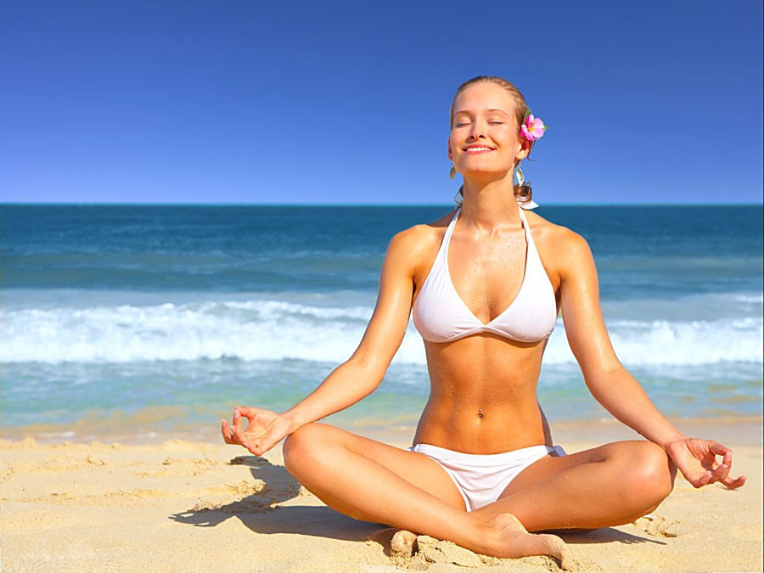
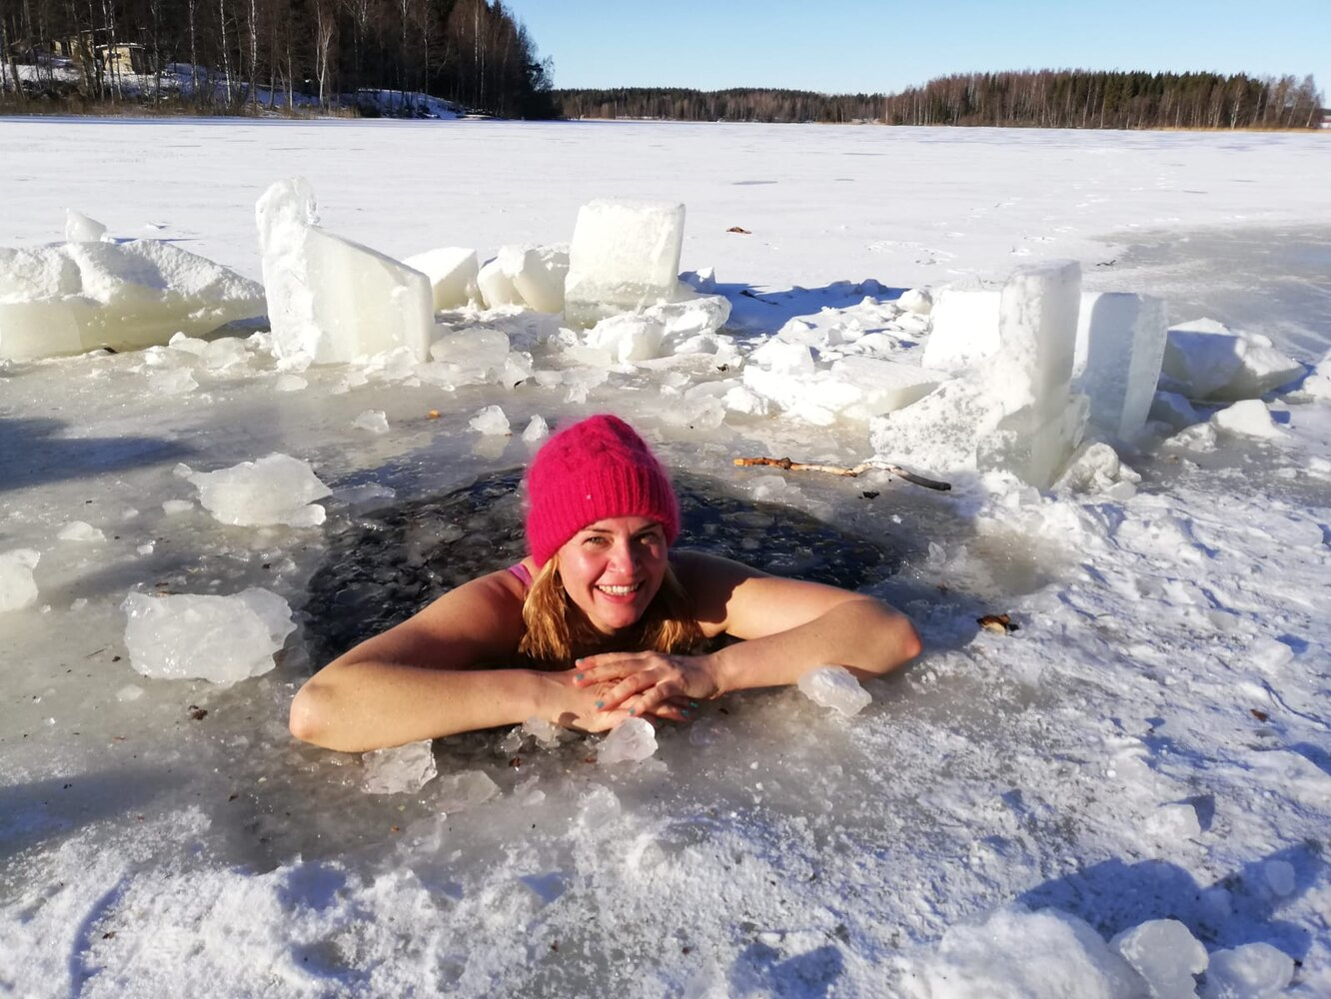
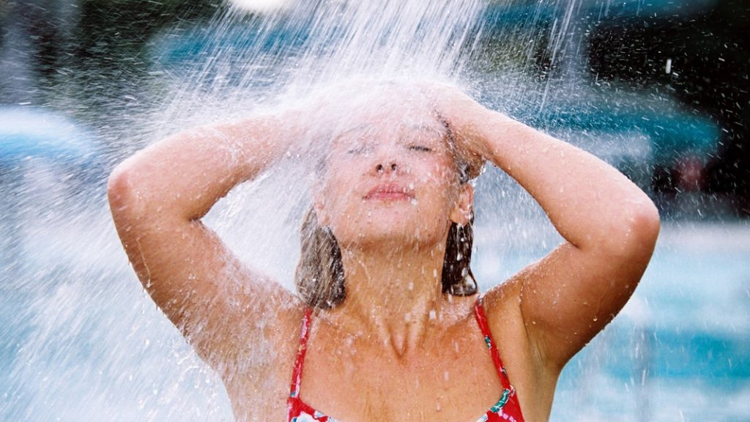

1.5. Закаливающие процедуры
Рисунок 1 - Воздушные ванны
Рисунок 2 - Хождение босиком
Рисунок 3 - Солнечные ванны
Рисунок 4 - Моржевание
Рисунок 5 - Обливание холодной водой
Рисунок 6 - Обтирание
Рисунок 7 - Контрастный душ

